Slide 1
Тема 1.2. Система регулювання ЗЕД України. Зовнішньоекономічна політика держави. 1. Зовнішньоекономічна політика України 2. Характеристика основних показників розвитку зовнішньоекономічного сектора країни

Slide 2
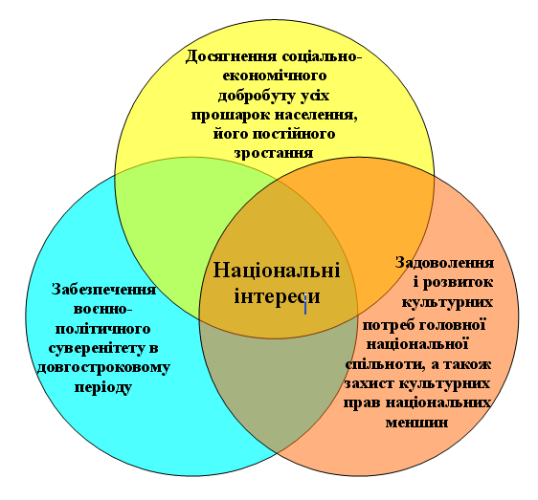
Зовнішньоекономічна політика України
Зовнішня політика України — стратегічний підхід української держави до відносин з іноземними державами, співпраці з міжнародними організаціями, просування своїх національних інтересів та захисту прав своїх громадян та української діаспори за кордоном.
Стратегічна мета зовнішньої політики України — європейська та євроатлантична інтеграція, формування відносин стратегічного партнерства з Європейським Союзом, Сполученими Штатами Америки, активна діяльність в ООН та інших міжнародних організаціях, забезпечення ефективної участі країни у світовій економіці з максимальним захистом національних інтересів, перетворення України на потужну регіональну державу.

Slide 3
Визначення зовнішньоекономічної політики розкривається у різноманітних підходах.
З одного боку під нею розуміють сферу державної політики, спрямовану на регулювання економічних відносин з іноземними країнами, на сприяння ефективному використанню зовнішніх чинників у національній економіці.
З іншої точки зору, зовнішньоекономічна політика – це політика, яка покликана регулювати відносини, що складаються між національними та іноземними суб’єктами господарювання та захист внутрішнього ринку і вітчизняного товаровиробника.
Загалом зовнішньоекономічну політику тлумачать як:
діяльність державних законодавчих та виконавчих органів, спрямовану на формування ефективних економічних відносин країни на міжнародному рівні;
політику, яка випливає з об’єктивно існуючих порівняльних і конкурентних переваг у різних галузях господарства і передбачає пріоритет національних економічних інтересів;
законодавче і політичне оформлення міжнародних економічних відносин країни;
продовження внутрішньої економічної політики за стратегічною метою, але з використанням зовнішніх факторів;
- національну політику країни по відношенню до інших суб’єктів світового господарства.

Slide 4
Регулювання ЗЕД слід розглядати у 2-х аспектах:
1) правове регулювання ЗЕД всередині держави;
2) регулювання міжнародної діяльності.
Регулювання ЗЕД всередині держави передбачає: правове регулювання діяльності суб’єктів ЗЕД; регулювання інвестиційної діяльності; правове регулювання діяльності суб’єктів спеціальних економічних зон; валютне регулювання; тарифне регулювання ЗЕД; нетарифне регулювання ЗЕД; правове регулювання укладення, реєстрації та виконання зовнішньоторговельних договорів тощо.
Регулювання міжнародної діяльності (міжнародне право) включає: право міжнародних договорів; морське право; міжнародне повітряне право; міжнародне правове регулювання космічної діяльності; міжнародне правове регулювання збройних конфліктів; міжнародне співробітництво у боротьбі зі злочинністю; способи вирішення міжнародних суперечок тощо.
Методи державного регулювання ЗЕД поділяють на різні групи. З одного боку, це адміністративні та економічні методи.
До економічних належать:
1. у галузі імпорту – митні тарифи, численні податки і збори з товарів, що ввозяться, та імпортні депозити;
2. у галузі експорту – пільгові кредити експортерам, гарантії, субсидії, звільнення від сплати податків і надання фінансової допомоги.
Адміністративні методи безпосередньо впливають на ЗЕ відносини. До них належать: ембарго; ліцензування; квотування; специфічні вимоги до товару, упаковки і маркування та ін. З іншого боку, ці методи поділяють на методи тарифного і нетарифного регулювання.
Тарифне регулювання – головний інструмент торговельної політики, що впливає на вартісні показники імпортованого чи експортованого товару через обкладення його відповідним митом. Нетарифне регулювання – об’єднує решту методів, це комплекс національних адміністративних заходів, які часто не пов’язані безпосередньо із зовнішньою торгівлею, але виконують функції регулятора експортно-імпортних операцій.

Slide 5
Зовнішньоекономічні зв’язки країн світу загалом відбивається у двох моделях, які втілюють загальні підходи до міжнародної торгівлі, – це протекціонізм і вільна торгівля.
У них проявляється також протиріччя, що викликане участю країни у міжнародних економічних відносинах та пов’язане з тим, що, з одного боку, підвищується ефективність економіки, а з іншого, – загострюється іноземна конкуренція.
Протекціоністська політика спрямована на створення умов, які стимулюють, насамперед, розвиток національної економіки шляхом обмеження її від іноземної конкуренції. Тому при виборі моделі взаємодії національної економіки з міжнародною застосовуються не лише високі ставки митного оподаткування товарів, що ввозяться на внутрішній ринок країни, але й обмежується або існує повна заборона ввезення певних товарів, а також досить жорстка система митного контролю і митного оформлення. Як правило, такі обмеження називають торговими бар’єрами. Вони спрямовані на те, щоб штучно створювати більш сприятливі умови для вітчизняних підприємств, правда, ціною певного зниження інтенсивності зовнішньоекономічних операцій та часткової відмови від вигод, пов’язаних із розвитком міжнародних економічних відносин.
Політика вільної торгівлі, навпаки, спрямована на всебічне стимулювання як імпорту, так і експорту товарів шляхом встановлення мінімального рівня мита або звільнення від нього повністю та спрощення процедури митних формальностей.
Політика вільної торгівлі спрямована на створення умов, що сприяють розвитку міжнародного обміну товарами, послугами та факторами виробництва. У цьому випадку економічні переваги участі країни у міжнародному розподілі праці та факторів виробництва проявляються найбільшою мірою, однак підприємства змушені вести більш жорстку боротьбу з іноземними конкурентами – їх становище стає складним.

Slide 6
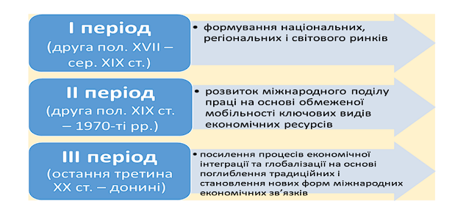
Еволюція пріоритетів зовнішньоекономічної політики України відбувалася відповідно до зміни внутрішніх та зовнішніх факторів впливу на різних історичних етапах розвитку зовнішньоекономічної діяльності нашої країни.
Включення економіки України в систему міжнародного поділу праці і зовнішньої торгівлі почалося з другої половини XVII ст. на етапі формування національних, регіональних і світового ринків в складі Польської та Московської держав (рис).
Саме в цей період формується сільськогосподарська орієнтація українського експорту, Україна перетворюється на «донора» трудових ресурсів.

Slide 7
Індустріалізація українського виробництва (ІІ етап) перетворила Україну на експортера машин, обладнання в межах Російської та Австрійської імперій, пізніше – в складі СРСР та Співдружності соціалістичних країн. Українська економіка цього періоду була активним учасником процесів виробничої кооперації та економічної інтеграції соціалістичних країн. З 1990-х рр. і донині участь України в різних формах міжнародних економічних відносин відбувається в якості самостійного політико-економічного суб‘єкта. Протягом 1991-1992 рр. відбувалося становлення законодавчої бази зовнішньоекономічної діяльності та її регулювання як суверенної країни. Впродовж 1993–1995 рр. відбувалася лібералізація зовнішньоекономічної діяльності України, а з 1996 по 1998 р. збільшилися протекціоністські тенденції зовнішньоекономічної політики, активніше застосовувалися обмеження імпорту як засобу захисту національного виробника. Наступні роки (1998- 2013 рр.) стали періодом вдосконалення зовнішньоекономічної політики України відповідно до вимог СОТ, була присутня багатовекторність в системі зовнішньоекономічної діяльності.
З 2014 року євроінтеграційні пріоритети стали пріоритетними в українській зовнішньоекономічній політиці, а після розпочатої росією війною зовнішньоекономічна політика України спрямована на вступ до Європейського Союзу. Отже, особливість розробки і реалізації зовнішньоекономічної політики України визначається, з одного боку, постійною присутністю нашої країни в різних формах міжнародних економічних відносин, з іншого, - визначальним впливом на неї держав, до складу яких більше трьох століть входили українські території. Навіть після повернення Україною політико-економічної суб‘єктності в 1991 році історичне минуле вже протягом тридцяти років справляє свій значний вплив. Головними завданнями зовнішньоекономічної політики України в сучасних умовах є зміцнення її економічного суверенітету, розвиток національної економіки та забезпечення конкурентоспроможності українського виробництва на глобальному ринку. Введення в Україні воєнного стану і складність економічної діяльності в умовах повномасштабної війни з рф зумовлюють пошуки нових механізмів реалізації зовнішньоекономічної політики, які будуть не лише відповідними нинішнім «воєнним» реаліям, а й ефективними в контексті поствоєнного розвитку міжнародних відносин України, пошуку нових напрямів експорту вітчизняної продукції і зв‘язків з міжнародними фінансовими організаціями задля недопущення фінансового краху.

Slide 8
Метою державного регулювання ЗЕД в Україні є: захист економічних інтересів України і законних інтересів суб'єктів ЗЕД; створення однакових можливостей для суб'єктів ЗЕД з метою розвитку усіх видів підприємницької діяльності, незалежно від форм власності, використання доходів і здійснення інвестицій; розвиток конкуренції і ліквідацію монополізму. Регулювання ЗЕД в Україні спрямовується на виконання таких завдань:
• гарантування довгострокової міжнародної конкурентоспроможності та економічної безпеки держави;
• контроль за станом внутрішнього ринку через стимулювання його засобами зовнішньої конкуренції, недопущення проникнення на нього недоброякісних товарів;
• зниження абсолютних витрат та коригування вартісних пропорцій у національній економіці;
• збільшення зайнятості як фактора зростання виробництва та поліпшення результатів участі у міжнародному співробітництві;
• використання механізмів міжнародної кооперації як інструмента поліпшення якості життя та розв'язання інших соціальних проблем;
• поліпшення умов формування бюджету за рахунок позитивного сальдо поточних операцій або руху капітальних активів.

Slide 9
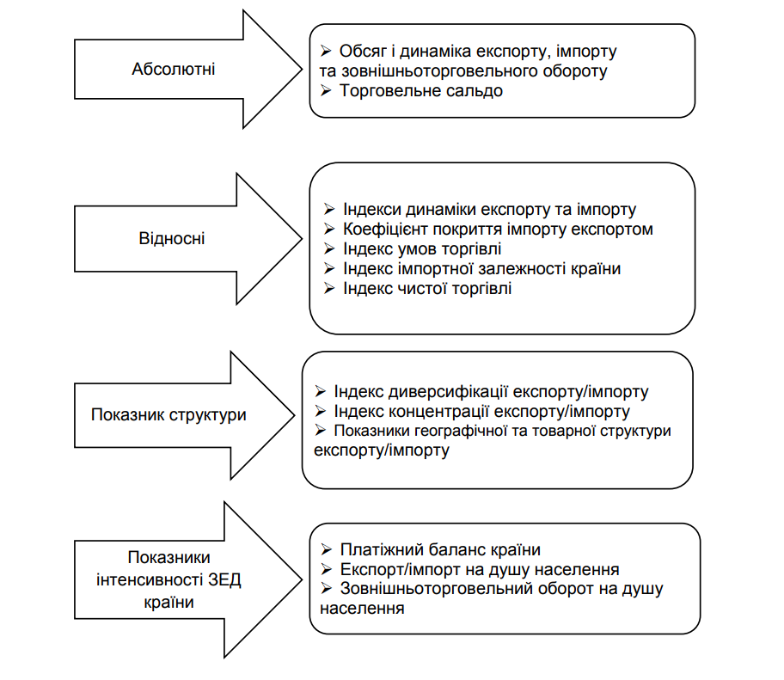
2. Характеристика основних показників розвитку зовнішньоекономічного сектора країни
До абсолютних показників відносять:
обсяги експорту, тобто обсяги вивезених товарі, робіт і послуг;
обсяги імпорту, тобто обсяги ввезених товарів, робіт і послуг;
зовнішньоторговельний оборот, що є сукупним обсягом експорту й імпорту товарів, робіт і послуг за певний період;
торговельне сальдо, яке є різницею між обсягами експорту й імпорту
Система показників розвитку зовнішньоекономічної діяльності країни

Slide 10
Відносні показники розвитку зовнішньоекономічної діяльності країни
Темпи росту експорту – показує динаміку зміни обсягу експорту, і визначається як співвідношення між обсягом експорту у звітному році відповідно до базисного. Розраховується у відсотках.
Темпи росту імпорту – показує динаміку змін обсягу імпорту, розраховується у відсотках як співвідношення між обсягом імпорту у звітному році до базисного року.
Темпи росту зовнішньоторговельного обороту (ЗТО) – показує як змінюється величина обсягу ЗТО відносно інших років, розрахунок здійснюється у відсотках – співвідношення даної величини у звітному році до базового року.
Темпи приросту експорту – відсоткове співвідношення між темпами росту експорту у звітному та базовому роках відповідно.
Темпи приросту імпорту – відсоткове співвідношення між темпами росту імпорту у звітному та базовому роках відповідно
Коефіцієнт покриття імпорту експортом показує, що доходи від експорту не покривають витрат на імпорт. На індекс "умови торгівлі" не впливає валюта, що була обрана для розрахунку індексів середніх цін, а тому індекси різних країн світу є порівнянними між собою.
Індекс "умови торгівлі" - відношення експортних цін країни до її імпортних цін. Якщо індекс розраховується щодо великої сукупності товарів, то він визначається як співвідношення індексів експортних та імпортних цін.
Імпортна квота — нетарифні кількісні (вартісний або натуральний) способи обмеження ввезення певних товарів у країну. А також — економічний показник, що характеризує вагомість імпорту для національного господарства в цілому, а також для окремих галузей і виробництв з різних видів продукції.
Індекс чистої торгівлі — показує по кожному з товарів (або товарній групі) рівень перевищення експорту над імпортом (при позитивному значенні індексу) або рівень перевищення імпорту над експортом (при від'ємному значенні індексу): Значення «–1» та «+1» відповідно є екстремальними.

Slide 11
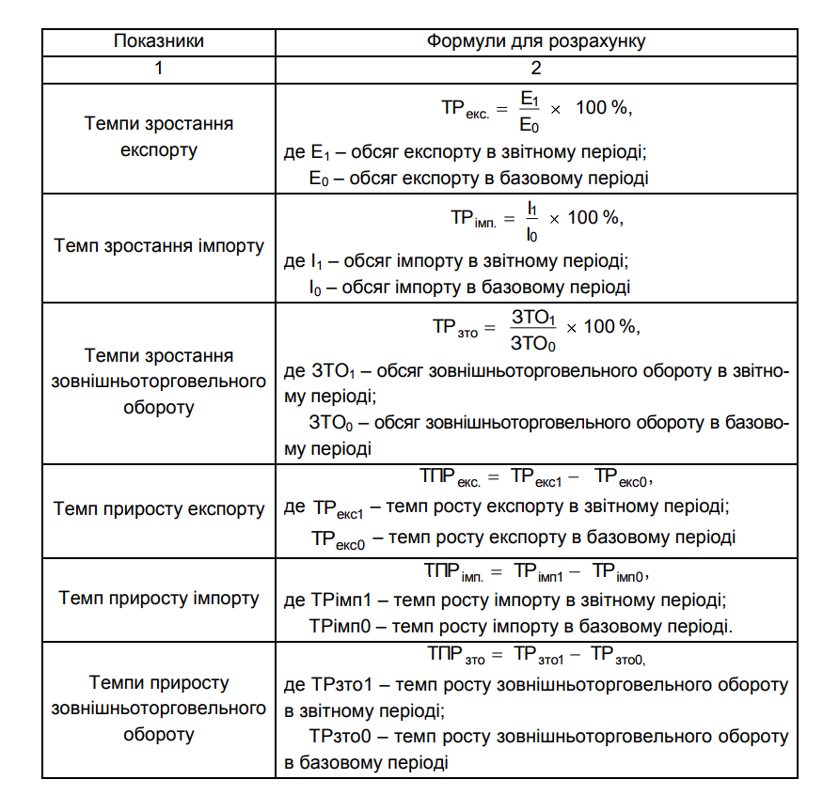
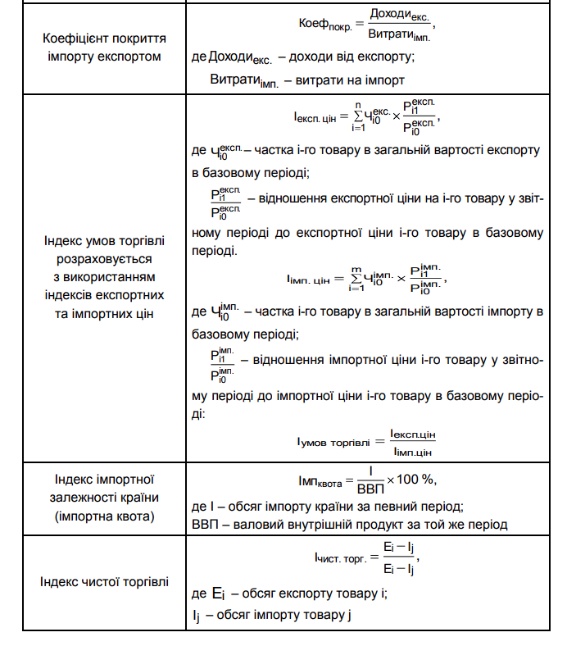

Slide 12
Показники структури ЗЕД країни доцільно розглядати у товарному та географічному розрізах.
Так, показники за товарною структурою дозволяють виявити обсяги зовнішньоекономічних операцій за основними товарними позиціями, тобто показують питому вагу кожної товарної позиції в загальному обсязі експорту. Ці показники дозволяють визначити ступінь розвитку економіки країни, що аналізується. Якщо, наприклад, у товарній структурі експорту питома вага готових виробів перевищує питому вагу сировини, то країна перебуває на інтенсивному шляху розвитку. Показники географічної структури характеризують розподіл операцій з експорту й імпорту за регіонами чи окремими країнами світу. Також до показників структури відносять індекси диверсифікації й концентрації експорту й імпорту.
До останньої групи показників, а саме показників інтенсивності ЗЕД країни відносять платіжний баланс, експорт, імпорт і зовнішньоторговельний оборот на душу населення.
Згідно з термінологією МВФ платіжний баланс – це статистичний звіт, де у системному вигляді наводяться сумарні дані про зовнішньоекономічні операції цієї країни з іншими країнами світу за певний період часу. Інакше кажучи, платіжний баланс характеризує стан зовнішньоекономічних зв'язків країни.
Отже, запропоновані показники формують систему показників, яка дозволяє проводити аналіз сучасного стану та динаміки розвитку зовнішньоекономічної діяльності будь-якої країни.

